Slide 1
數據分析與大數據
國內運動大數據資料庫篇
(二)
授課教師：葉允棋

Slide 2
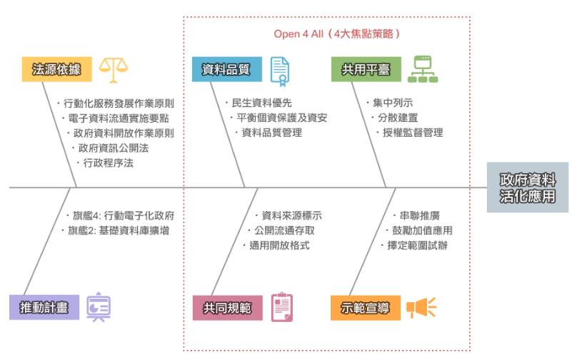
國內運動大數據資料庫(二)
政府資料開放平臺
  政府開放資料(Open Data）

Slide 3
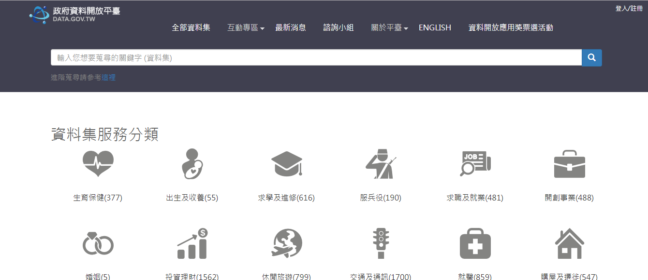
國內運動大數據資料庫(二)
官方網站
  https://data.gov.tw/

Slide 4
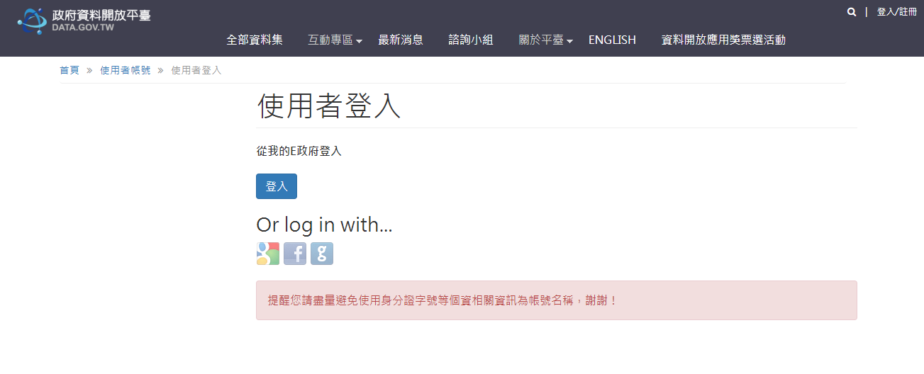
國內運動大數據資料庫(二)
使用者登入/註冊

Slide 5
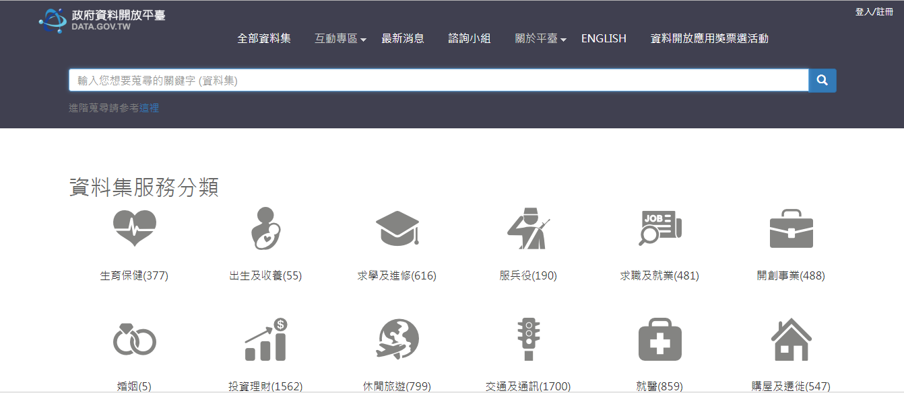
國內運動大數據資料庫(二)
第一種：利用【關鍵字】查詢

Slide 6
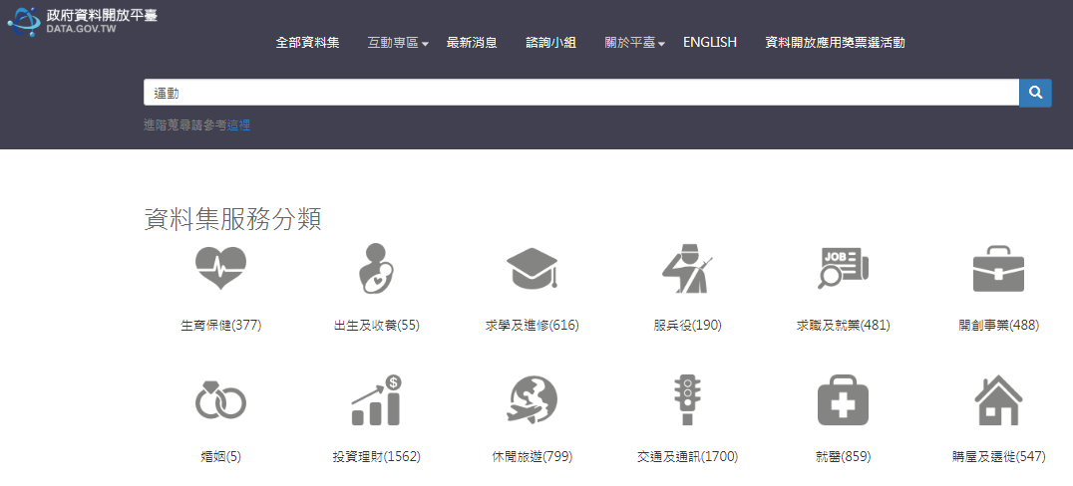
國內運動大數據資料庫(二)
採用【運動】關鍵字進行搜尋

Slide 7
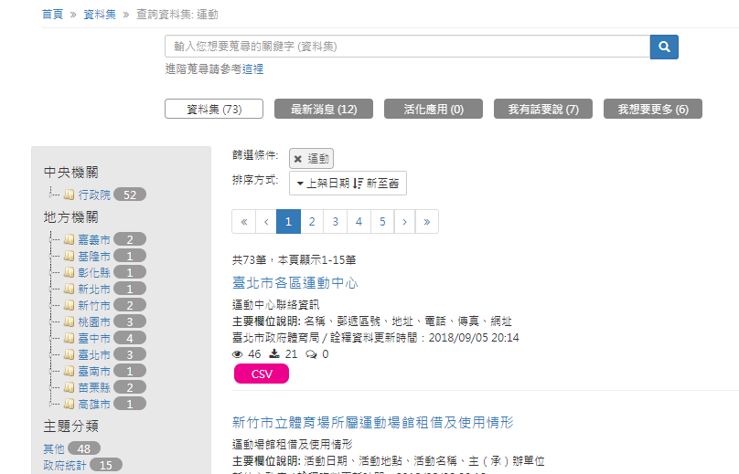
國內運動大數據資料庫(二)
找出73筆數據資料庫

Slide 8
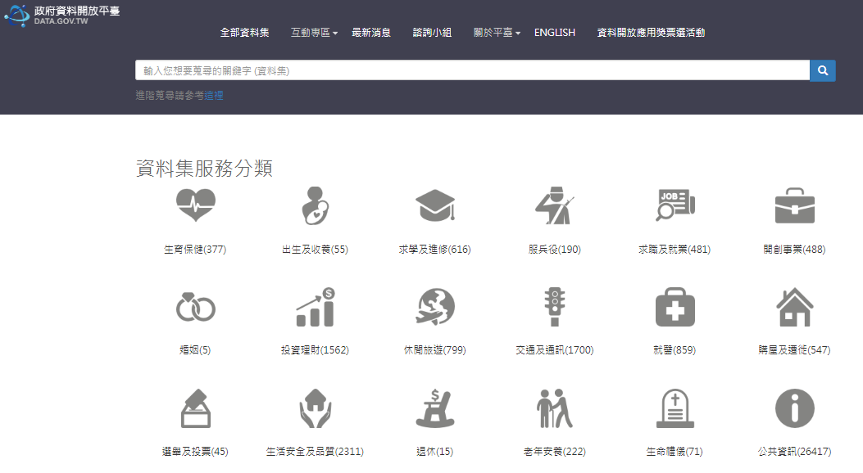
國內運動大數據資料庫(二)
第二種：利用資料集服務分類

Slide 9
國內運動大數據資料庫(二)
點選【休閒遊憩】

Slide 10
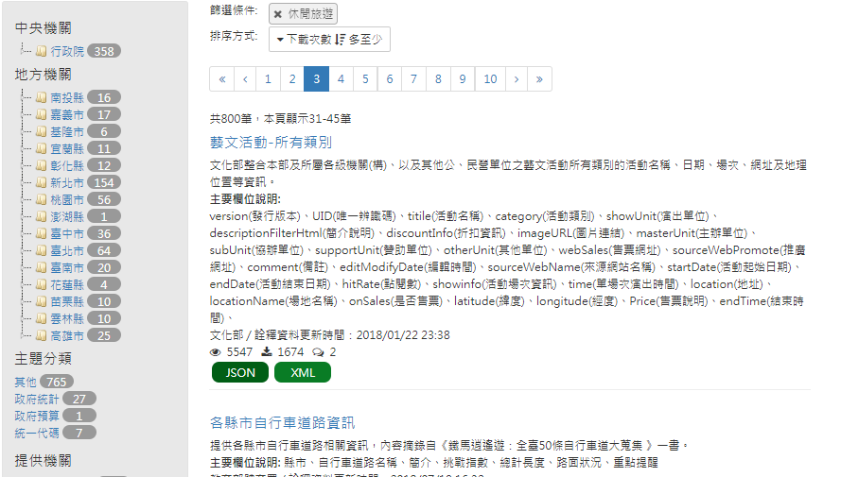
國內運動大數據資料庫(二)
找出800筆數據資料庫

Slide 11
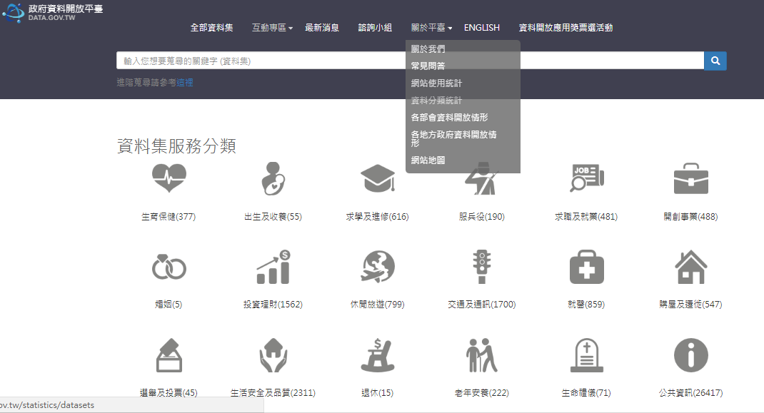
國內運動大數據資料庫(二)
第三種管道：資料分類統計

Slide 12
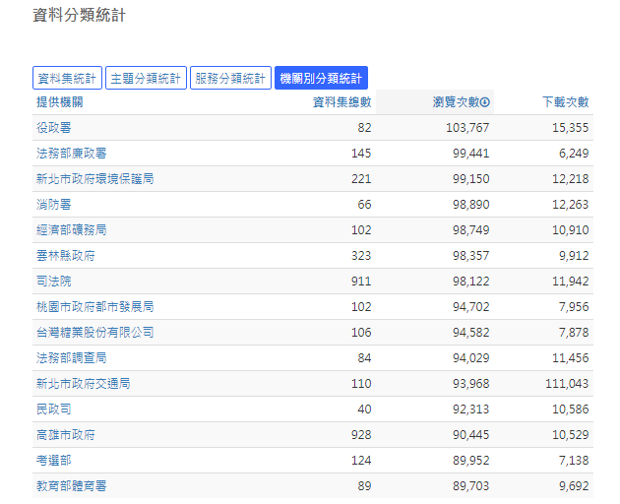
國內運動大數據資料庫(二)
點選【機關分類統計】

Slide 13
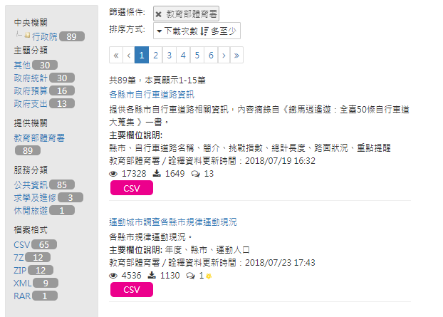
國內運動大數據資料庫(二)
點選【教育部體育署】，共有89筆資料

Slide 14
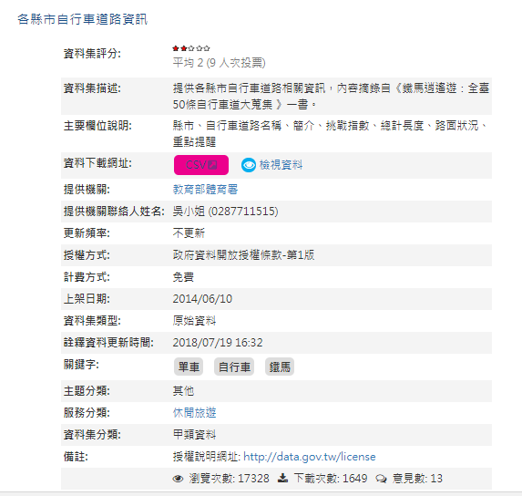
國內運動大數據資料庫(二)
點選其中一筆數據資料庫

Slide 15
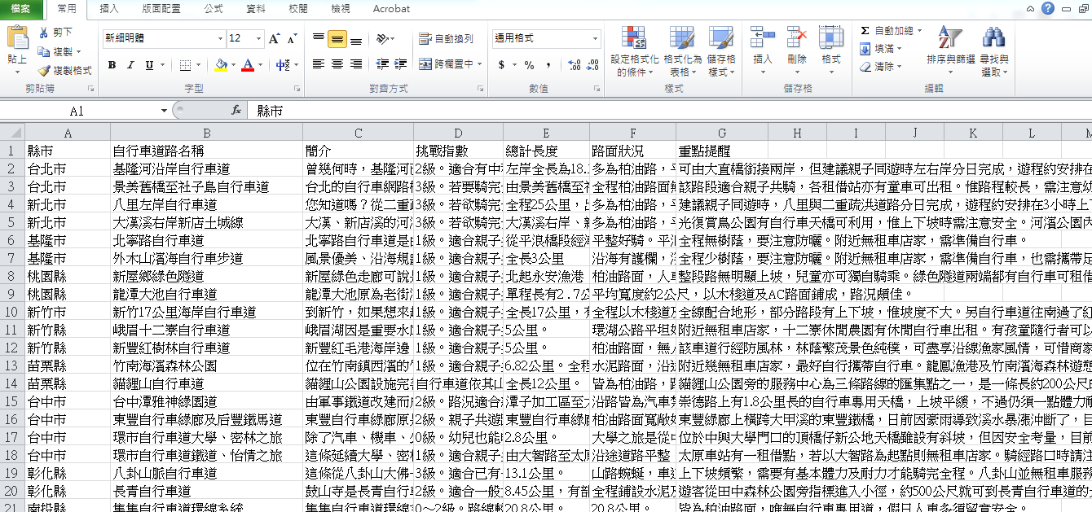
國內運動大數據資料庫(二)
下載CSV檔案，並且打開此檔案

Slide 16
謝謝聆聽

